Slide 1
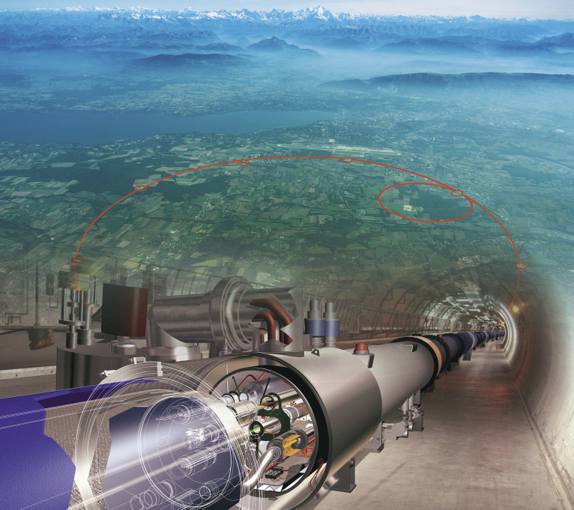
Au delà du modèle standard ?
Stéphane Perriès
IPN Lyon
13/11/2014

Slide 2
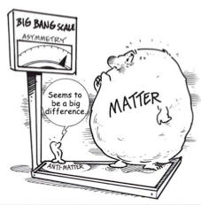
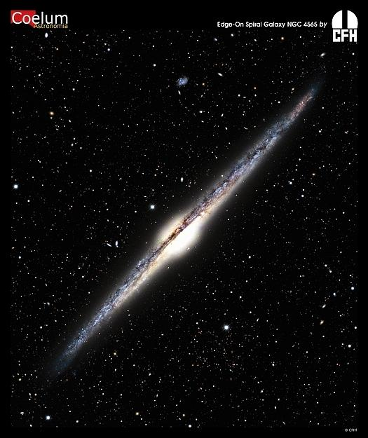
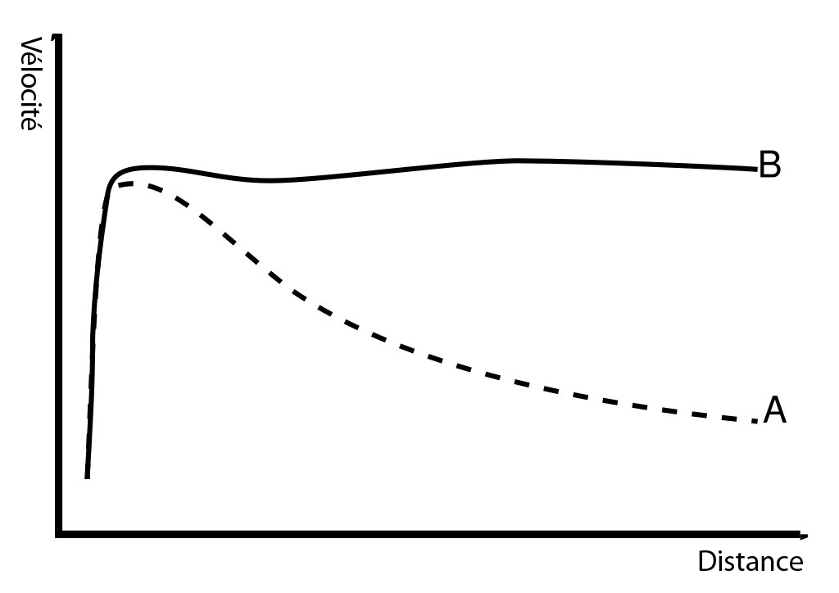
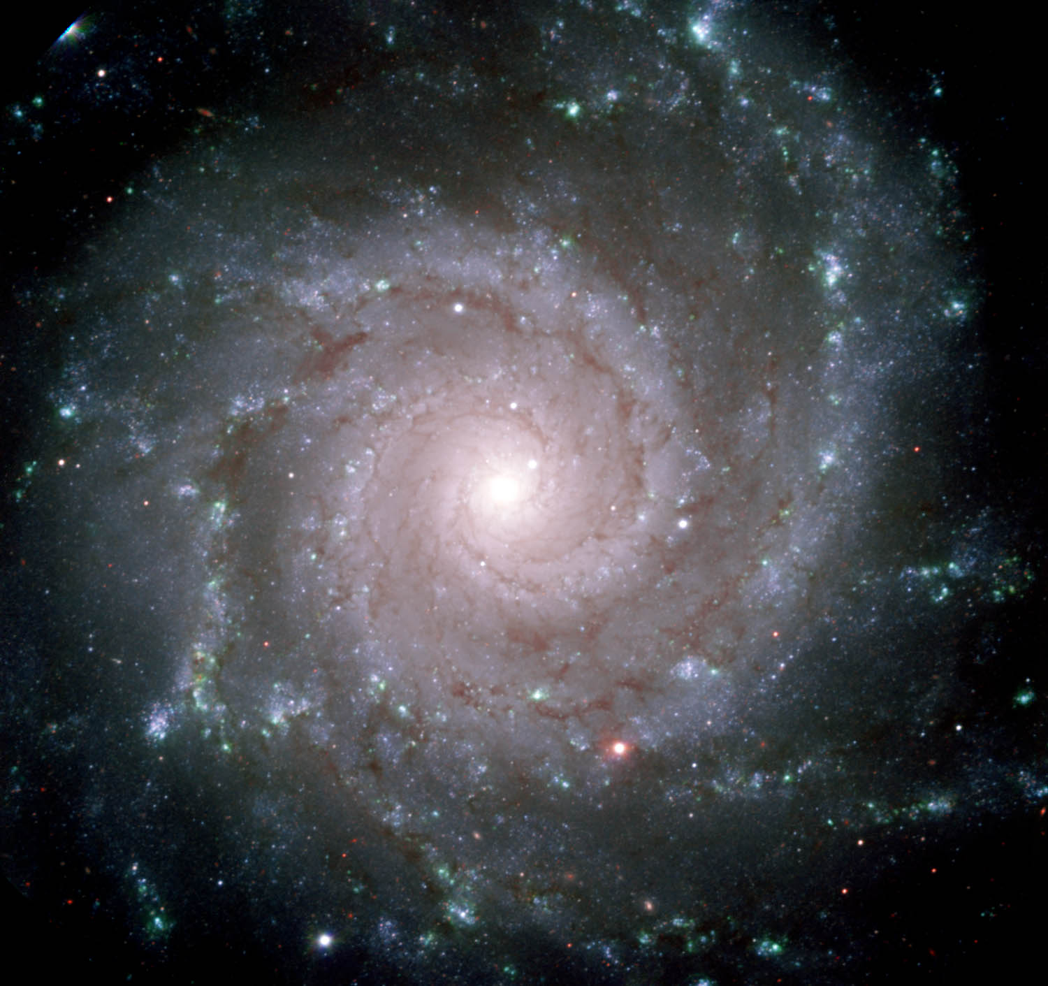
Les limites de la théorie :
Des indices expérimentaux venus de l’univers
L’anti-matière a quasiment disparu de notre galaxie
Violation de CP ?
Courbe de rotation prévue par les équations de Newton (A) et la courbe observée (B), en fonction de la distance au centre de la galaxie.
La cinématique des galaxies indique l’existence d’une matière supplémentaire non lumineuse : la matière noire
Notes:
Les étoiles des galaxies spirales ne sont pas statiques mais ont un mouvement circulaire autour du centre. La force centrifuge due à cette rotation compense la force de gravitation, c'est elle qui empêche les étoiles de s'effondrer vers le cœur des galaxies.
A une distance donnée du centre de la galaxie, la vitesse de rotation est donc reliée à l'attraction gravitationnelle en cet endroit, et donc aussi à la distribution de masse dans la galaxie. C'est analogue à ce qui se passe dans le système solaire : la vitesse de rotation des planètes est fixée par la masse du Soleil et la distance qui les en sépare.
On peut mesurer la vitesse de rotation (grâce au décalage spectral appelé effet Doppler) pour chaque distance par rapport au centre de la galaxie ; on obtient alors une courbe de rotation, qui est elle aussi déterminée par la distribution de masse. Or, si on calcule la courbe de rotation due à l'attraction gravitationnelle de tout ce qu'on observe dans les galaxies -- les étoiles, le gaz interstellaire, les nuages moléculaires, les poussières--, on trouve que la vitesse de rotation calculée est plus petite que celle qu'on observe, en particulier dans les régions externes des galaxies. Les calculs indiquent que la courbe de rotation devrait décroître aux grandes distances, alors qu'on observe qu'elle est constante dans la plupart des galaxies observées.

Slide 3
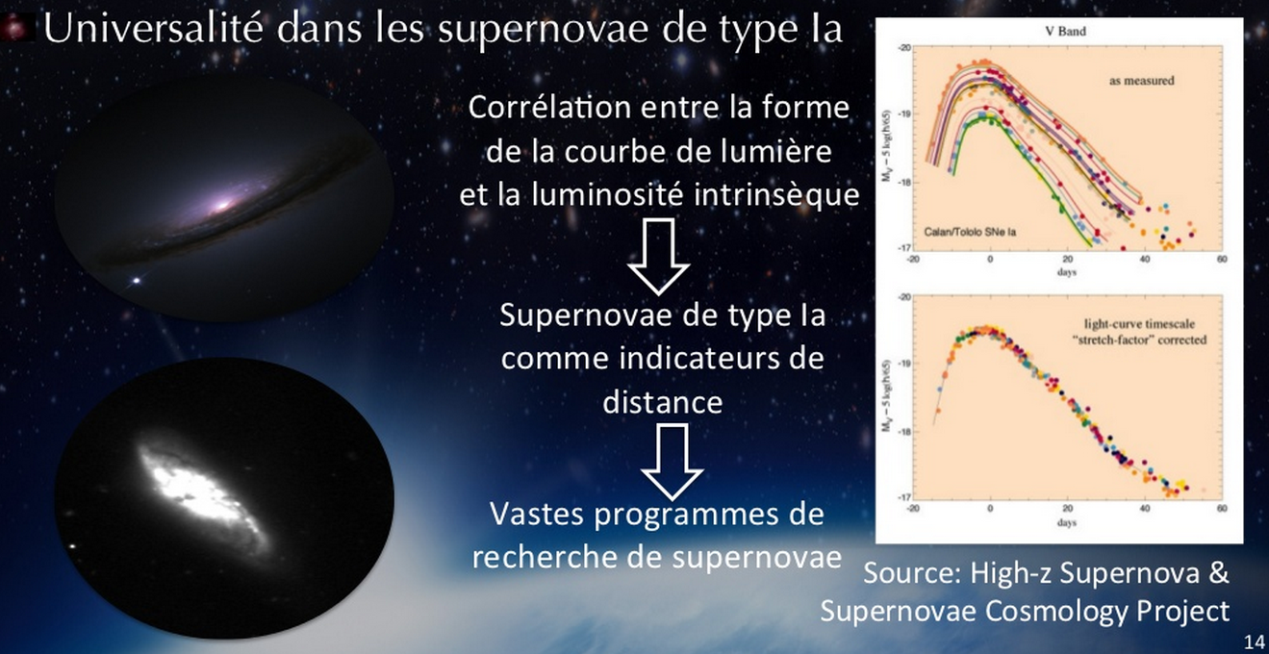
Cosmologie avec les supernovae
Mesure de la distance
et de la vitesse des
supernovae
On observe une accélération de l’expansion de l’univers qui n’est pas compatible avec le contenu de l’univers (incluant la matière noire)
→ concept d’énergie noire
forme d'énergie hypothétique emplissant uniformément tout l'Univers et dotée d'une pression négative, qui la fait se comporter comme une force gravitationnelle répulsive
→ retour de la constante cosmologique ?

Slide 4
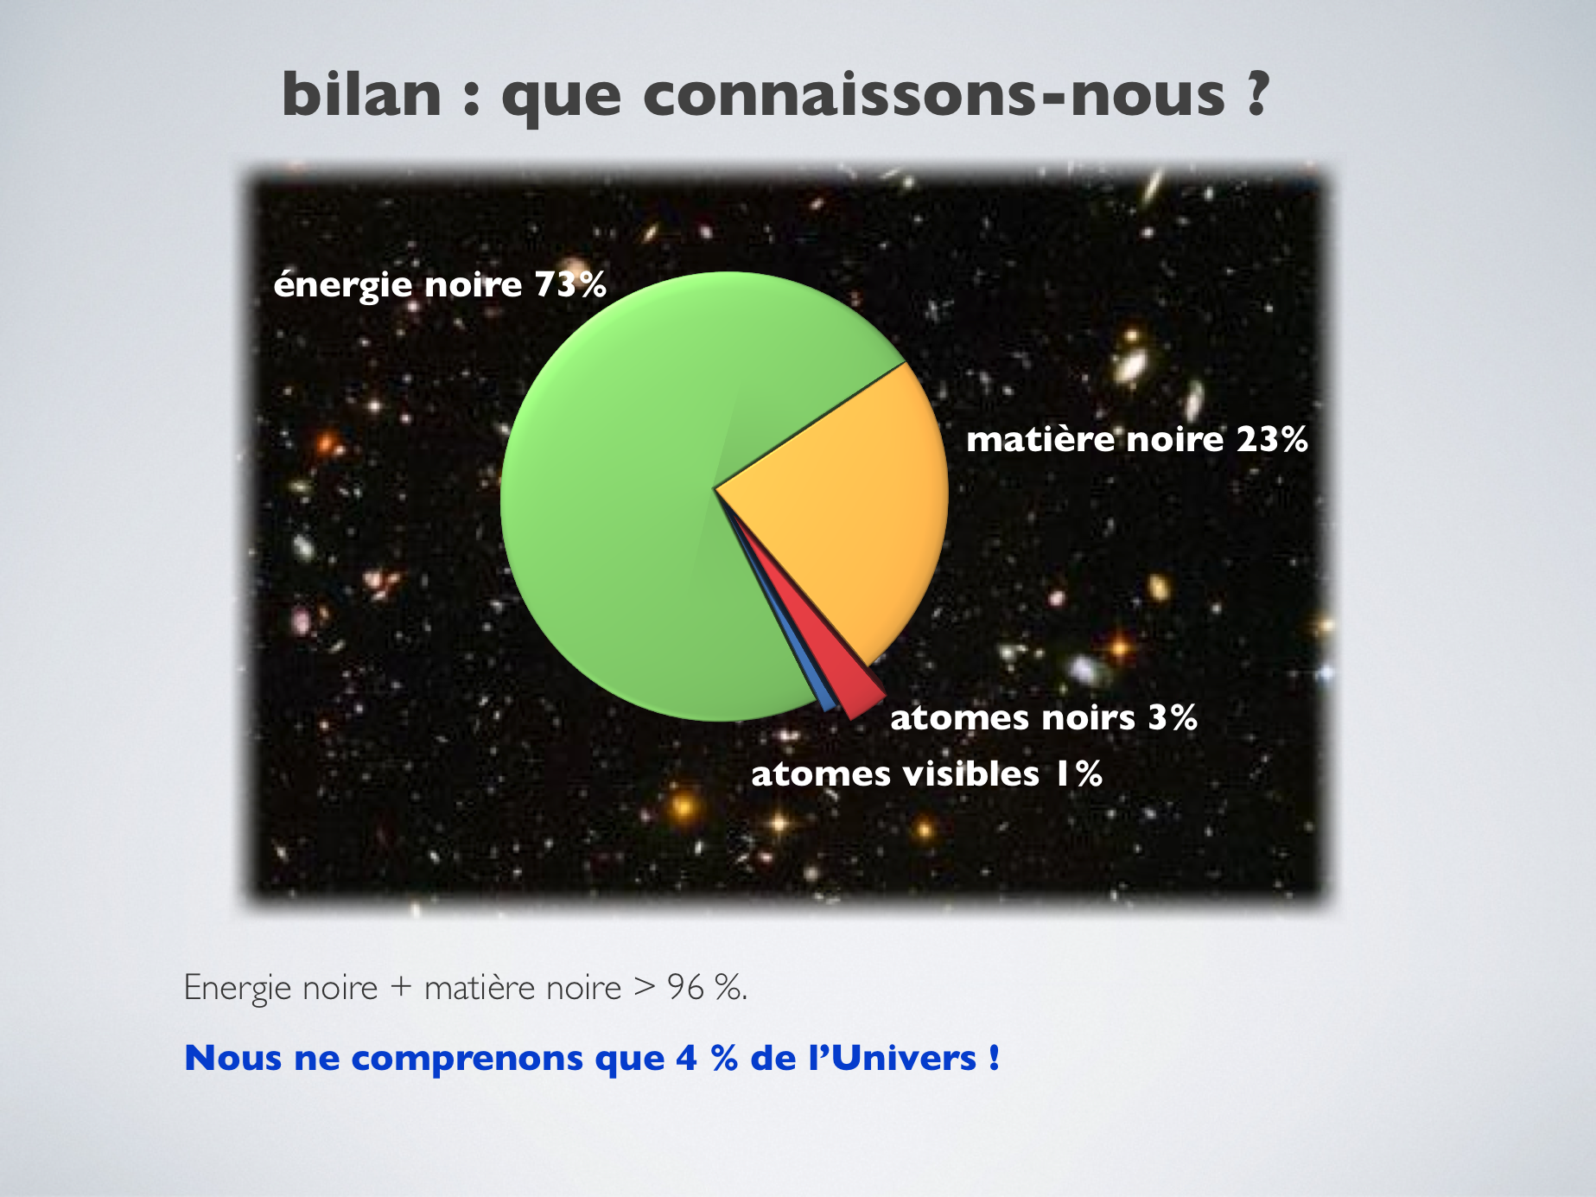

Slide 5
Des questions sans réponses
Qu’est-ce que la matière noire ?
Qu’est-ce que l’énergie noire ?
Pourquoi l’antimatière a disparu ?
Pourquoi les masses des particules sont si différentes ?
Pourquoi 4 interactions fondamentales ? Pourquoi des intensités si différentes ? Comment réconcilier la gravité avec les autres interactions ? Peut-on les unifier ?
Combien y-a-t-il vraiment de dimensions dans notre univers
La réponse à certaines de ces questions est probablement cachée dans la région jusqu’alors inexplorée du TeV (10¹² eV)

Slide 6
Les questions fondamentales en physique des hautes énergies sont trop nombreuses pour croire que le Modèle Standard soit la théorie ultime. Le modèle est probablement une théorie valide seulement à l’échelle d’énergie que l’on arrive a sonder aujourd'hui.

Slide 7
Le boson de Higgs !
Des nouvelles particules ?
Des dimensions supplémentaires ?
Des extensions du modèle standard prédisent l’existence de particules de matière noire, de nouveaux champs expliquant l’énergie noire (la quintessence)
Le LHC a déjà mis en évidence une nouvelle particule.
Il va peut-être en découvrir d’autres, et ainsi valider de nouvelles théories

Slide 8
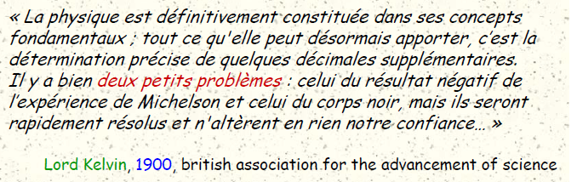
Lois fondamentales de la physique < 1900
Fin XIXème siècle :
Michelson → théorie de la relativité restreinte Einstein (1905)
Corps noir → Mécanique quantique Planck (1900)
Début XXIème siècle :
Le modèle standard est une théorie très aboutie, mais il reste quelques “petits problèmes”
Nous pourrions bien nous trouver maintenant dans la même situation
Le LHC (2010-2030) ouvre une nouvelle ère de la physique!

Slide 9
Un peu de pub : Masterclasses du CERN
Programme international initié par le CERN et destiné aux élèves de terminale scientifique (voire première).
Idée : Initiation à la recherche en physique des particules, en proposant aux étudiants d’être acteurs de la recherche.
Format :
  Cours/conférences d’introduction à la physique des particules, et aux techniques expérimentales associées
  Analyse de données réelles enregistrées en 2011 par le détecteur CMS aupès du LHC
  Visioconférence (en anglais) pour présenter les résultats obtenus

